Slide 1


11 장 : 광센서로 가로등 켜기
임베디드시스템
상명대학교 컴퓨터시스템공학과
신 상 석

Slide 2
목차
Key Issue
광 센서(CdS 센서)
아날로그 vs 디지털
A/D 컨버터
ATmega128의 A/D 컨버터 기능
JKIT-128-1에서의 CdS 센서 연결 설계
실습 CDS-1 : CdS 센서로 가로등 켜기

Slide 3
Key Issue
아날로그 신호(ADC)를 처리하는 방법을 알고, 각종 센서를 연결한 시스템을 설계할 수 있다.
ADC 개념 이해하기
광센서를 이용한 자동 점멸
가로등 설계

Slide 4
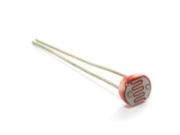

광 센서 (CdS 센서)
CdS 센서
황하 카디늄(CdS)을 말하며 빛(광량)이 밝아지면 전기저항값이 작아지고, 빛(광량)이 어두어지면 전기저항값이 커지는 성질을 가지고 있는 물질
이것을 회로에 연결하면 빛의 양에 따라 변하는 가변저항의 역할을 하므로 이를 이용하면 특정 지점의 전압을 변화시킬 수 있음
? V
+5V
GND
200K
20K ?
2M ?

Slide 5
아날로그 vs 디지털
아날로그(Analog) 신호와 디지털(Digital) 신호

Slide 6
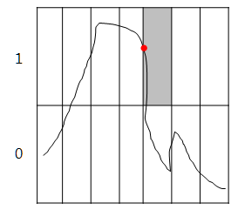
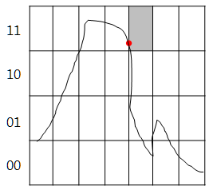
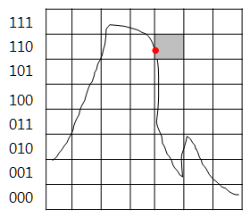
아날로그 vs 디지털
아날로그-디지털 변환
1 비트 변환
2 비트 변환
3 비트 변환

Slide 7
아날로그 vs 디지털
아날로그-디지털 변환 (10비트의 경우)
A0 핀으로 입력된 아날로그 값 | 변환된 디지털 값 (10비트)
0 V | 1024/5 * 0 = 0
5V | 1024/5 * 5 = 1024 -> 1023 (1023까지 밖에 표현이 안되므로)
2.5V | 1024/5 * 2.5 = 512
4.5V | 1024/5 * 4.5 = 921.6 -> 921 (921 이상 ~ 922 미만이므로)

Slide 8
아날로그 vs 디지털
아날로그-디지털 변환 (10비트의 경우)
디지털 값 (10비트) | 10진수 | A0 핀으로 입력된 아날로그 값
0000000000 | 0 | 5/1024 * 0 이상 ~ 5/1024 *1 미만 (0 ~ 5/1024)
1111111111 | 1023 | 5/1024 * 1023 이상 ~ 5/1024 * 1024 미만 (5*1023/1024 ~ 5)
1000000000 | 512 | 5/1024 * 512 이상 ~ 5/1024 * 513 미만 (5/2 ~ 5*513/1024)

Slide 9
A/D 컨버터
A/D 컨버터(Analog-to-Digital Converter)
아날로그 신호를 컴퓨터가 읽을 수 있는 병렬 또는 직렬의 디지털 데이터로 변환하여 주는 장치
측정하려는 아날로그 물리량의 범위 및 시스템의 응용목적에 따라 분해능이나 정밀도가 적합한 것을 사용
분해능(resolution)
디지털 출력값을 한 등급만큼 변화시키기 위한 아날로그 입력의 최소 변화 (A/D 컨버터가 표현할 수 있는 최소 아날로그 양)
n 비트 A/D컨버터의 경우 출력의 최소 데이터 범위는 1/(2의n제곱)
변환시간(conversion time)
A/D변환을 수행하는데 필요한 시간
초당 샘플링 속도(sampling rate)로 나타냄

Slide 10
ATmega128의 A/D 컨버터 기능
ATmega128의 A/D 컨버터 특징
10비트 분해능
13~260usec 변환시간 (50 Khz ~ 1 Mhz)
8채널의 멀티플렉스된 단일 입력(A/D 컨버터는 한 개이며 채널을 바꿔가며 아날로그 신호를 입력 받음)
7채널의 차동입력, 10배 또는 200배의 증폭률을 가진 2채널의 차동입력, ADC 결과 값의 좌측 정렬 가능
ADC 입력 전압 범위 : 0~Vcc
아날로그 회로 전원 신호 AVCC 및 A/D 변환에 필요한 기준전압 신호 AREF 제공, 내부 2.56V 기준 전압 소스 지원
Free Running 또는 Single Conversion 모드 지원
ADC변환 완료 인터럽트 제공

Slide 11
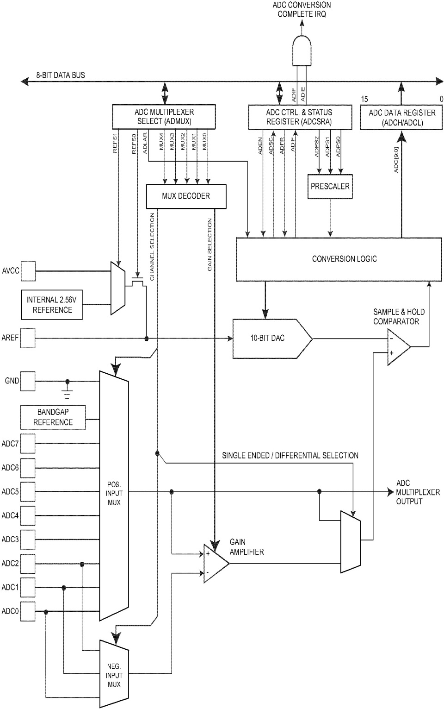
ATmega128의 A/D 컨버터 기능
ATmega128의 A/D 컨버터 구조

Slide 12
ATmega128의 A/D 컨버터 기능
ATmega128 A/D 컨버터 레지스터
ADMUX (ADC Multiplexer Selection Register)
A/D 컨버터 멀티플렉서 선택 레지스터
ADCSRA(ADC Control and Status Register A)
A/D 컨버터 제어 및 상태 레지스터 A
ADCH, ADCL (AD Converter Data Register High/Low)
A/D 컨버터 데이터 레지스터

Slide 13
ATmega128의 A/D 컨버터 기능
ADMUX (ADC Multiplexer Selection Register)
A/D 컨버터 멀티플렉서 선택 레지스터
ADC모듈의 아날로그 입력 채널 선택
ADC모듈의 기준 전압 선택
변환 결과 레지스터의 데이터 저장형식 지정
7 | 6 | 5 | 4 | 3 | 2 | 1 | 0
REFS1 | REFS0 | ADLAR | MUX4 | MUX3 | MUX2 | MUX1 | MUX0
0 0 0 0 0 0 0 0 = 0x00

Slide 14
ATmega128의 A/D 컨버터 기능
ADMUX (ADC Multiplexer Selection Register)
비트 7,6 : REFS1,0 (Reference Selection Bit)
ADC모듈에서 사용하는 기준전압을 선택하는 비트
REFS1 | REFS0 | Voltage Reference
0 | 0 | AREF
0 | 1 | AVCC with external capacitor at AREF pin
1 | 0 | Reserved
1 | 1 | Internal 2.56V Voltage Reference with external capacitor at AREF pin

Slide 15
ATmega128의 A/D 컨버터 기능
ADMUX (ADC Multiplexer Selection Register)
비트 5 : ADLAR (ADC Left Adjust Result)
이 비트를 1로 설정하면 변환결과가 ADC 데이터 레지스터에 저장될 때 ADC Data Register의 좌측으로 끝을 맞추어 저장
비트 4~0 : MUX4~0 (Analog Channel and Gain Selection)
ADC 모듈의 아날로그 입력채널을 선택하는 비트
MUX4~0 | Single Ended Input | Positive Differential Input | Negative Differential Input | Gain
00000 | ADC0 | N/A
00001 | ADC1
00010 | ADC2
00011 | ADC3
00100 | ADC4
00101 | ADC5
00110 | ADC6
00111 | ADC7

Slide 16
ATmega128의 A/D 컨버터 기능
MUX4~0 | Single Ended Input | Positive Differential Input | Negative Differential Input | Gain
01000 | N/A | ADC0 | ADC0 | 10x
01001 |  | ADC1 | ADC0 | 10x
01010 |  | ADC0 | ADC0 | 200x
01011 |  | ADC1 | ADC0 | 200x
01100 |  | ADC2 | ADC2 | 10x
01101 |  | ADC3 | ADC2 | 10x
01110 |  | ADC2 | ADC2 | 200x
01111 |  | ADC3 | ADC2 | 200x
10000 |  | ADC0 | ADC1 | 1x
10001 |  | ADC1 | ADC1 | 1x
10010 |  | ADC2 | ADC1 | 1x
10011 |  | ADC3 | ADC1 | 1x
10100 |  | ADC4 | ADC1 | 1x
10101 |  | ADC5 | ADC1 | 1x
10110 |  | ADC6 | ADC1 | 1x
10111 |  | ADC7 | ADC1 | 1x
11000 |  | ADC0 | ADC2 | 1x
11001 |  | ADC1 | ADC2 | 1x
11010 |  | ADC2 | ADC2 | 1x
11011 |  | ADC3 | ADC2 | 1x
11100 |  | ADC4 | ADC2 | 1x
11101 |  | ADC5 | ADC2 | 1x
11110 | 1.22V(VBG) | N/A
11111 | 0V(GND)

Slide 17
ATmega128의 A/D 컨버터 기능
ADCSRA(ADC Control and Status Register A)
A/D 컨버터 제어 및 상태 레지스터 A
ADC 모듈의 동작 설정
ADC 모듈의 동작 상태 표시
비트 7 : ADEN (ADC Enable)
A/D 컨버터 작동유무 지정
1로 설정하면 ADC 모듈 enable
0으로 설정하면 ADC 모듈 disable.
7 | 6 | 5 | 4 | 3 | 2 | 1 | 0
ADEN | ADSC | ADFR | ADIF | ADIE | ADPS2 | ADPS1 | ADPS0
1 0/1 0 0 0 1 1 1 = 0x87

Slide 18
ATmega128의 A/D 컨버터 기능
ADCSRA(ADC Control and Status Register A)
비트 6 : ADSC(ADC Start Coversion)
A/D 컨버터 변환 시작
이 비트에 “1”을 설정하면 ADC 변환이 시작
ADEN이 1로 설정되고 난 후 첫 번째 변환에 25개의 ADC 클록 주기가 필요
다음 변환부터는 13 클록이 요구
AD 변환이 종료되고 난 후 자동적으로 0으로 변환
비트 5 : ADFR(ADC Free Running Select)
프리런닝 모드 설정
1 : Free running 모드로 설정
자동으로 계속해서 AD 변환 실행
0 : 단일 변환 모드 (Single conversion mode)로 설정
사용자가 시작하면 한번만 AD 변환을 실행

Slide 19
ATmega128의 A/D 컨버터 기능
ADCSRA(ADC Control and Status Register A)
비트 4 : ADIF(ADC Interrupt Flag)
A/D 컨버터 인터럽트 플래그
A/D 변환의 완료를 알리는 플래그
AD변환이 완료되어 ADC Data Register 값이 업데이트 되고 나면 이 비트가 “1”로 세트되면서 AD 변환 완료 인터럽트를 요청
이때 ADIE=1로 설정되고, SREG 레지스터의 I 비트가 1로 설정되어 있으면 이 인터럽트가 발생되어 처리됨
비트 3 : ADIE(ADC Interrupt Enable)
A/D 변환완료 인터럽트 허용
AD변환 완료 인터럽트를 개별적으로 설정
SREG 레지스터의 I 비트가 1로 설정되어 있어야 함

Slide 20
ATmega128의 A/D 컨버터 기능
ADCSRA (ADC Control and Status Register A)
비트 2~0 : ADPS2~0(ADC Preslcaler Select Bit)
A/D 컨버터 프리스케일러(ADC 모듈 인가 클록 분주비)선택
ADPS2 | ADPS1 | ADPS0 | 분주비
0 | 0 | 0 | 2
0 | 0 | 1 | 2
0 | 1 | 0 | 4
0 | 1 | 1 | 8
1 | 0 | 0 | 16
1 | 0 | 1 | 32
1 | 1 | 0 | 64
1 | 1 | 1 | 128

Slide 21
ATmega128의 A/D 컨버터 기능
ADCH, ADCL
A/D 컨버터 데이터 레지스터
A/D 컨버터의 결과를 저장하는 레지스터
변환결과가 10비트 양의 정수로 표시됨(0~1023)
이 값은 기준전압에 대한 비율 상수를 의미함
예를 들어, 기준 전압을 AVCC(+5V)로 설정했는떄, CDS 신호의 전압 레벨이 0V 이면 이 값은 0이고, +5V이면 이 값은 1023이 됨

Slide 22
ATmega128의 A/D 컨버터 기능
ADCH, ADCL
ADMUX 레지스터의 ADLAR = 0 인 경우 : 우정렬
15 | 14 | 13 | 12 | 11 | 10 | 9 | 8
- | - | - | - | - | - | ADC9 | ADC8
ADCH
7 | 6 | 5 | 4 | 3 | 2 | 1 | 0
ADC7 | ADC6 | ADC5 | ADC4 | ADC3 | ADC2 | ADC1 | ADC0
ADCL

Slide 23
ATmega128의 A/D 컨버터 기능
ADCH, ADCL
ADMUX 레지스터의 ADLAR = 1 인 경우 : 좌정렬
15 | 14 | 13 | 12 | 11 | 10 | 9 | 8
ADC9 | ADC8 | ADC7 | ADC6 | ADC5 | ADC4 | ADC3 | ADC2
ADCH
ADCL
7 | 6 | 5 | 4 | 3 | 2 | 1 | 0
ADC1 | ADC0 | - | - | - | - | - | -

Slide 24
JKIT-128-1에서의 광센서 연결 설계
JKIT-128-1에서의 광센서 연결 설계 개념
광센서 중에서 광량에 따라 저항값이 바뀌는 단순한 CdS 센서로 광센서로 구현
실습용이므로 구하기 쉽고 가격이 저렴한 것으로 설계
광센서의 한쪽 끝은 전원에 연결하고 다른 한쪽 끝은 저항에 연결하여 GND로 연결하며, 저항에 연결되는 지점을 ATmega128의 ADC 1개(ADC0, PF0) 입력으로 연결
광센서와 연결되는 저항의 저항값은 결정된 광센서의 저항 특성을 고려하여 중간값으로 설정
광센서는 GL5537로 하고 저항값은 GL5537의 저항값 범위가 20K ~ 2000K 정도임을 고려하여 Log Scale의 중간값인 200K로 선택
ADC의 기준은 단순성을 위하여 +5V로 고정하고, 이를 위하여 AVCC와 AREF 신호를 모두 +5V에 비드(L)를 통하여 연결

Slide 25
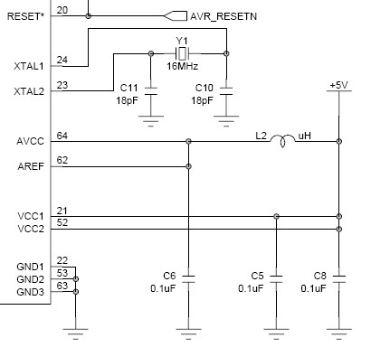
JKIT-128-1에서의 광센서 연결 설계
JKIT-128-1에서의 광센서 연결 설계

Slide 26
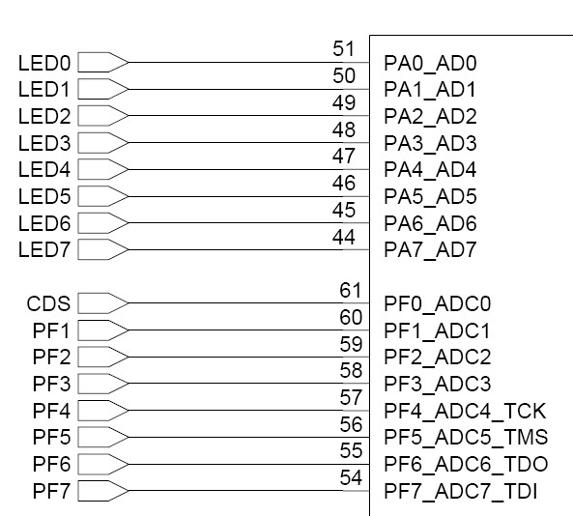
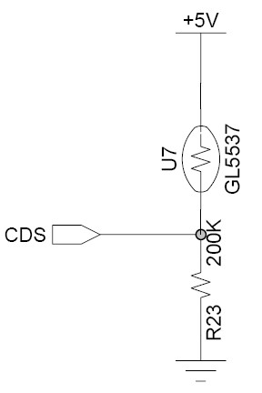
JKIT-128-1에서의 광센서 연결 설계
JKIT-128-1에서의 광센서 연결 설계
외부 빛이 10 lux일때 CDS의 전압은?

Slide 27
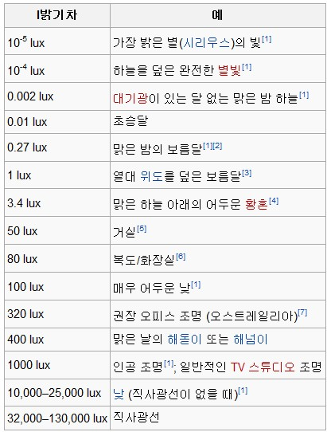
JKIT-128-1에서의 광센서 연결 설계
룩스(Lux)
10 lux
가로등을 켜는 시점?
출처 : 위키백과

Slide 28
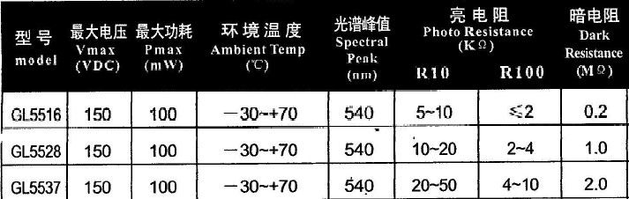
JKIT-128-1에서의 광센서 연결 설계
GL5537 CdS 센서의 규격
저항값 : 10 lux일때 20K ~ 50K
100 lux일때 4K ~ 10K
깜깜할때 2M

Slide 29
실습 CDS-1 : 광센서로 가로등 켜기
실습 내용
광센서를 이용하여 어두워지면 저절로 가로등(LED) 불이 켜지고, 밝아지면 저절로 가로등(LED) 불이 꺼지도록 하기
100 Lux 정도에서는 2개의 가로등(LED)만 켜지고, 10 Lux 가 되면 4개, 1 Lux 가 되면 8개의 가로등(LED)이 켜지도록 함
(듬성듬성 켜지도록 조절)

Slide 30
실습 CDS-1 : 광센서로 가로등 켜기
구동프로그램 설계 : 가로등 켜기 (cds_1_1.c)
ADMUX 레지스터 세팅
ADC 포트 : ADC0
ADC 데이터 정렬 : 오른쪽 정렬(Right Adjustment)
ADC 기준전압 선택 : VREF(+5V)
ADCSRA 레지스터 세팅
ADC 활성화 : ADC Enable
ADC 프리스케일러 : 128 분주 = 8 us = 125 KHz
ADC 변환 모드 : 단일 변환 모드
ADC 변환 종료시 인터럽트 발생 : 인터럽트는 사용하지 않음
ADSC(ADC Start)를 수행한 후 ADIF(ADC Interrupt Flag)를 검사하여 AD 변환이 종료되면 ADC 변환값을 읽어서 이 값을 판정하여 가로등(LED)을 점멸)

Slide 31
실습 CDS-1 : 광센서로 가로등 켜기
구동프로그램 설계 : 가로등 켜기 (cds_1_1.c)
DDRA를 출력으로 설정
ADMUX 설정 : ADC0, Right Adjustment, VREF 선택
ADCSRA 설정 : ADC Enable, 128분주, No Interrupt, 단일 변환
변환 시작, 변환 종료 검사, ADC 데이터값 검사
기준값 보다 크면 가로등(LED) OFF, 작으면 가로등(LED) ON
무한
루프

Slide 32
실습 CDS-1 : 광센서로 가로등 켜기
구동프로그램 설계 : 가로등 켜기 (cds_1_1.c)
#include <avr/io.h>
#define F_CPU 16000000UL
#include <util/delay.h>
#define CDS_1 93 // 200/(2000+200) * 1024, 1 룩스 저항값 = 2000K
#define CDS_10 871 // 200/(35+200) * 1024, 10 룩스 저항값 = 35K
#define CDS_100 989 // 200/(7+200) * 1024, 100 룩스 저항값 = 7K
void init_adc();
unsigned short read_adc();
void show_adc(unsigned short value);

Slide 33
실습 CDS-1 : 광센서로 가로등 켜기
구동프로그램 설계 : 가로등 켜기 (cds_1_1.c)
int main()
{
unsigned short value;
DDRA = 0xff;
init_adc();
while(1)
{
value = read_adc();
show_adc(value);
_delay_ms(500);
}
}

Slide 34
실습 CDS-1 : 광센서로 가로등 켜기
구동프로그램 설계 : 가로등 켜기 (cds_1_1.c)
void init_adc()
{
ADMUX = 0x00;
// REFS(1:0) = “00” AREF(+5V) 기준전압 사용
// ADLAR = ‘0’ 디폴트 오른쪽 정렬
// MUX(4:0) = “00000” ADC0 사용, 단극 입력
ADCSRA = 0x87;
// ADEN = ‘1’ ADC를 Enable
// ADFR = ‘0’ single conversion 모드
// ADPS(2:0) = “111” 프리스케일러 128분주
}

Slide 35
실습 CDS-1 : 광센서로 가로등 켜기
구동프로그램 설계 : 가로등 켜기 (cds_1_1.c)
unsigned short read_adc()
{
unsigned char adc_low, adc_high;
unsigned short value;
ADCSRA |= (1<<ADSC); // ADC start conversion, ADSC = ‘1’
while ((ADCSRA & (1<<ADIF)) == 0) // ADC 변환 완료(ADIF) 검사
;
adc_low = ADCL; // 변환된 Low 값 읽어오기 (반드시 먼저!)
adc_high = ADCH; // 변환된 High 값 읽어오기
value = (adc_high << 8) | adc_low;
// value 는 High 및 Low 연결 16비트값
return value;
}

Slide 36
실습 CDS-1 : 광센서로 가로등 켜기
구동프로그램 설계 : 가로등 켜기 (cds_1_1.c)
void show_adc(unsigned short value)
{
if (value <= CDS_1) // 1 Lux 이하면
PORTA = 0xff; // 가로등(LED) 8개 ON
else if (value <= CDS_10) // 10 Lux 이하면
PORTA = 0x55; // 가로등(LED) 4개 ON
else if (value <= CDS_100) // 100 Lux 이하면
PORTA = 0x11; // 가로등(LED) 2개 ON
else // 100 Lux 보다 밝으면
PORTA = 0x00; // 가로등(LED) OFF
}

Slide 37
아날로그 센서 찾아보기
디바이스마트 (www.devicemart.co.kr)
엘레파츠 (www.eleparts.co.kr)
아이씨뱅큐 (www.icbanq.com)
광센서 온도/습도센서 포지션센서 가속도/자이로센서 가스센서/산소센서 압력센서 거리측정센서 초음파센서 기울기센서 MOTION센서 마그네틱센서 UV센서 지자기센서 위치인식센서 차압센서 유량센서 전류센서 연기/불꽃센서 충격센서 적외선 근접센서 터치센서 포토센서 근접센서 방사능센서 적외선센서 버니어센서

Slide 38
과제 1
내용 : 광센서를 이용하여 가로등(LED) 제어
광센서를 이용하여 어두워지면 저절로 가로등(LED) 불이 켜지고, 밝아지면 저절로 가로등(LED) 불이 꺼지도록 함
빛의 밝기에 따라 LED 1개 ~ 8개까지 자동으로 점멸
읽혀진 ADC 값을 FND에 디스플레이 함
소감문도 첨부
파일 이름 : “학번-이름-CDS.zip”으로 할 것
제출일 : 다음 수업시간 시작 전까지
제출 방법 : 상명대학교 학생 포털의 ecampus로 제출

Slide 39
과제 2
내용 : 아날로그 센서 찾기
실제 판매하는 아날로그 센서 1개를 선정
이에 대한 동작 및 사용 방법을 설명하는 매뉴얼을 작성
JKIT-128-1 상에 이를 연결하는 방법(회로)을 제시
이를 동작시킬 수 있는 프로그램의 작성 방법을 기술
파일 이름 : “학번-이름-SENSOR”로 할 것
제출일 : 다음 수업시간 시작 전까지
제출 방법 : 상명대학교 학생 포털의 ecampus로 제출

Slide 40
묻고 답하기
Q & A

